Slide 1
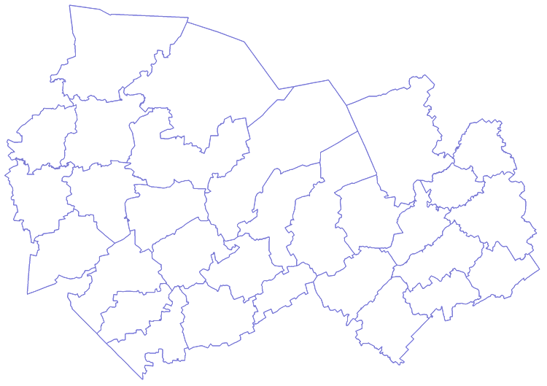
МИНИСТЕРСТВО ФИЗИЧЕСКОЙ КУЛЬТУРЫ И СПОРТА НОВОСИБИРСКОЙ ОБЛАСТИ
ОБ ИТОГАХ РАЗВИТИЯ ФИЗИЧЕСКОЙ КУЛЬТУРЫ И СПОРТА НОВОСИБИРСКОЙ ОБЛАСТИ ЗА 2020 ГОД
И ОБ ОСНОВНЫХ ЗАДАЧАХ НА 2021 ГОД
Докладывает: Министр физической культуры и
спорта Новосибирской области
Ахапов Сергей Александрович

Slide 2
2021
2023
ИГРЫ XXXII
ОЛИМПИАДЫ
XVI ЛЕТНИЕ
ПАРАЛИМПИЙСКИЕ ИГРЫ
XXIV ЛЕТНИЕ
СУРДЛИМПИЙСКИЕ ИГРЫ
ПЕРВЕНСТВО МИРА
СРЕДИ ЮНИОРОВ
ПО ХОККЕЮ
2022
XXIV ЗИМНИЕ
ОЛИМПИЙСКИЕ ИГРЫ
XIII ЗИМНИЕ
ПАРАЛИМПИЙСКИЕ ИГРЫ
ЧЕМПИОНАТ МИРА
ПО ВОЛЕЙБОЛУ
2030
70%
СИСТЕМАТИЧЕСКИ
ЗАНИМАЮЩИХСЯ
ФИЗИЧЕСКОЙ КУЛЬТУРОЙ
И СПОРТОМ

Slide 3
МИНИСТЕРСТВО ФИЗИЧЕСКОЙ КУЛЬТУРЫ И СПОРТА НОВОСИБИРСКОЙ ОБЛАСТИ
ОБЩИЙ БЮДЖЕТ ГОСУДАРСТВЕННЫХ ПРОГРАММ
7 923 млн. 500 тыс. рублей
ОБЩИЙ БЮДЖЕТ ПРОЕКТА «СПОРТ-НОРМА ЖИЗНИ»
4 166 млн. 800 тыс. рублей
ОБЛАСТНОЙ БЮДЖЕТ
5 532 млн. 700 тыс. рублей
ФЕДЕРАЛЬНЫЙ БЮДЖЕТ
2 390 млн. 800 тыс. рублей
ОБЛАСТНОЙ БЮДЖЕТ
1 855 млн. 600 тыс. рублей
ФЕДЕРАЛЬНЫЙ БЮДЖЕТ
2 311 млн. 200 тыс. рублей

Slide 4
МИНИСТЕРСТВО ФИЗИЧЕСКОЙ КУЛЬТУРЫ И СПОРТА НОВОСИБИРСКОЙ ОБЛАСТИ
ЧИСЛО ЖИТЕЛЕЙ, ЗАНИМАЮЩИХСЯ НА ПОСТОЯННОЙ ОСНОВЕ
ФИЗИЧЕСКОЙ КУЛЬТУРОЙ И СПОРТОМ
за 2020 год
43,7%
ФИЗКУЛЬТУРНЫЕ МЕРОПРИЯТИЯ И СПОРТИВНЫЕ МЕРОПРИЯТИЯ:
35
66
320
421
ВСЕРОССИЙСКИЕ
МЕЖРЕГИОНАЛЬНЫЕ
ОБЛАСТНЫЕ
ВСЕГО
ЗАПЛАНИРОВАНО 1003 МЕРОПРИЯТИЯ В 2020 ГОДУ - 582 ПЕРЕНЕСЕНЫ НА 2021 ГОД

Slide 5
МИНИСТЕРСТВО ФИЗИЧЕСКОЙ КУЛЬТУРЫ И СПОРТА НОВОСИБИРСКОЙ ОБЛАСТИ
ВСЕРОССИЙСКАЯ МАССОВАЯ ЛЫЖНАЯ ГОНКА «ЛЫЖНЯ РОССИИ» (в 33 муниципальных образования)
«КРОСС НАЦИИ»
ВСЕРОССИЙСКИЕ СОРЕВНОВАНИЯ ЮНЫХ ХОККЕИСТОВ «ЗОЛОТАЯ ШАЙБА» ИМЕНИ А.В. ТАРАСОВА
СОРЕВНОВАНИЯ ПО ФУТБОЛУ «КОЖАННЫЙ МЯЧ»
ТРАДИЦИОННЫЙ ВСЕРОССИЙСКИЙ ПОЛУМАРАФОН «ЗАБЕГ»
СИБИРСКИЙ ФЕСТИВАЛЬ БЕГА – ХХIII НОВОСИБИРСКИЙ ПОЛУМАРАФОН АЛЕКСАНДРА РАЕВИЧА
ВСЕРОССИЙСКИЕ СОРЕВНОВАНИЯ ПО ФЕХТОВАНИЮ НА ПРИЗЫ ЧЕТЫРЕХКРАТНОГО ОЛИМПИЙСКОГО ЧЕМПИОНА СТАНИСЛАВА ПОЗДНЯКОВА
МАСТЕР-КЛАССЫ И АКЦИИ ПО СЕВЕРНОЙ (СКАНДИНАВСКОЙ) ХОДЬБЕ
ВСЕРОССИЙСКИЕ СОРЕВНОВАНИЯ ПО БИАТЛОНУ «КУБОК БОГАЛИЙ»
ВСЕРОССИЙСКИЕ СОРЕВНОВАНИЯ ПО КАРАТЭ «КУБОК УСПЕХА»
ЧЕМПИОНАТ РОССИИ ПО ФЕХТОВАНИЮ
АВИАШОУ НА АЭРОДРОМЕ «МОЧИЩЕ»

Slide 6
МИНИСТЕРСТВО ФИЗИЧЕСКОЙ КУЛЬТУРЫ И СПОРТА НОВОСИБИРСКОЙ ОБЛАСТИ
6 - 8 МАРТА 2020 ГОДА, Р.П. СУЗУН
IX ЗИМНЯЯ СПАРТАКИАДА МУНИЦИПАЛЬНЫХ ОБРАЗОВАНИЙ НОВОСИБИРСКОЙ ОБЛАСТИ
ИСКИТИМСКИЙ РАЙОН
ЧИСТООЗЁРНЫЙ РАЙОН
ДОВОЛЕНСКИЙ РАЙОН
29
РАЙОНОВ
25 – 28 ФЕВРАЛЯ 2021 ГОДА, Г. ТАТАРСК
30 МУНИЦИПАЛЬНЫХ
РАЙОНОВ
4 ГОРОДСКИХ
ОКРУГА
XXIV ЗИМНИЕ СЕЛЬСКИЕ СПОРТИВНЫЕ ИГРЫ НОВОСИБИРСКОЙ ОБЛАСТИ
10 ВИДОВ СПОРТА
ПО ВЫБОРУ
2 ВИДА СПОРТА
ОБЯЗАТЕЛЬНЫХ

Slide 7
МИНИСТЕРСТВО ФИЗИЧЕСКОЙ КУЛЬТУРЫ И СПОРТА НОВОСИБИРСКОЙ ОБЛАСТИ
ВСЕРОССИЙСКИЙ ФИЗКУЛЬТУРНО-СПОРТИВНЫЙ КОМПЛЕКС «ГОТОВ К ТРУДУ И ОБОРОНЕ»
2 ОБЛАСТНЫХ ФЕСТИВАЛЯ ВФСК ГТО
ОКОЛО 20 ТЫС. ЧЕЛОВЕК ПРИНЯЛО УЧАСТИЕ
234 МЕРОПРИЯТИЯ МУНИЦИПАЛЬНОГО УРОВНЯ
3311
ЧЕЛОВЕК
2708
ЧЕЛОВЕК
1826
ЧЕЛОВЕК
40 ЦЕНТРОВ ТЕСТИРОВАНИЯ КОМПЛЕКСА ГТО (01.01.2021)
БОЛЕЕ 200 МЕРОПРИЯТИЙ ПО ОЦЕНКЕ ВЫПОЛНЕНИЯ НОРМ ГТО

Slide 8
МИНИСТЕРСТВО ФИЗИЧЕСКОЙ КУЛЬТУРЫ И СПОРТА НОВОСИБИРСКОЙ ОБЛАСТИ
ПОСТРОЕНО 6 СПОРТИВНЫХ ПЛОЩАДОК ПО ПОДГОТОВКЕ К ВЫПОЛНЕНИЮ НОРМАТИВОВ ГТО НА 21 МЛН. РУБЛЕЙ:
БАРАБИНСКИЙ РАЙОН
ИСКИТИМСКИЙ РАЙОН
КАРАСУКСКИЙ РАЙОН
КОЧЕНЕВСКИЙ РАЙОН
МОШКОВСКИЙ РАЙОН
ЧЕРЕПАНОВСКИЙ РАЙОН
ПОСТРОЕНО 5 СПОРТИВНЫХ ПЛОЩАДОК ГТО НА 2,5 МЛН. РУБЛЕЙ:
БАГАНСКИЙ РАЙОН
БОЛОТНИНСКИЙ РАЙОН
ЧУЛЫМСКИЙ РАЙОН
р.п. КОЛЬЦОВО
г. НОВОСИБИРСК
125 ЧЕЛОВЕК,
ЗАНИМАЮЩИХСЯ АДАПТИВНОЙ ФИЗИЧЕСКОЙ КУЛЬТУРОЙ, ВЫПОЛНИЛИ НОРМАТИВЫ КОМПЛЕКСА ГТО НА ЗНАКИ ОТЛИЧИЯ

Slide 9
МИНИСТЕРСТВО ФИЗИЧЕСКОЙ КУЛЬТУРЫ И СПОРТА НОВОСИБИРСКОЙ ОБЛАСТИ
АДАПТИВНАЯ ФИЗИЧЕСКАЯ КУЛЬТУРА И СПОРТ
ВВЕДЕНЫ НОВЫЕ ДИСЦИПЛИНЫ – ПО СПОРТУ ЛИЦ С ПОРАЖЕНИЕМ ОПОРНО-ДВИГАТЕЛЬНОГО АППАРАТА: ПАРАЛИМПИЙСКАЯ ВЫЕЗДКА, ТАНЦЫ НА КОЛЯСКАХ И КЕРЛИНГ НА КОЛЯСКАХ
ОСУЩЕСТВЛЯЮТ ФИЗКУЛЬТУРНО-ОЗДОРОВИТЕЛЬНУЮ РАБОТУ
БОЛЕЕ 363
ОРГАНИЗАЦИЙ
СИСТЕМАТИЧЕСКИ ЗАНИМАЮТСЯ
АДАПТИВНОЙ ФИЗИЧЕСКОЙ КУЛЬТУРОЙ И СПОРТОМ
17 968 ЧЕЛОВЕК
ДО 18 ЛЕТ – 10 417 ЧЕЛОВЕК
47 МЕРОПРИЯТИЙ ЗАПЛАНИРОВАНО В 2020 ГОДУ
ЗИМНЯЯ СПАРТАКИАДА ИНВАЛИДОВ НОВОСИБИРСКОЙ ОБЛАСТИ
ЛЕТНЯЯ СПАРТАКИАДА ИНВАЛИДОВ НОВОСИБИРСКОЙ ОБЛАСТИ
ФЕСТИВАЛЬ СПОРТА СРЕДИ ИНВАЛИДОВ И ЛИЦ С ОГРАНИЧЕННЫМИ ВОЗМОЖНОСТЯМИ ЗДОРОВЬЯ В РАМКАХ ДЕКАДЫ ИНВАЛИДОВ

Slide 10
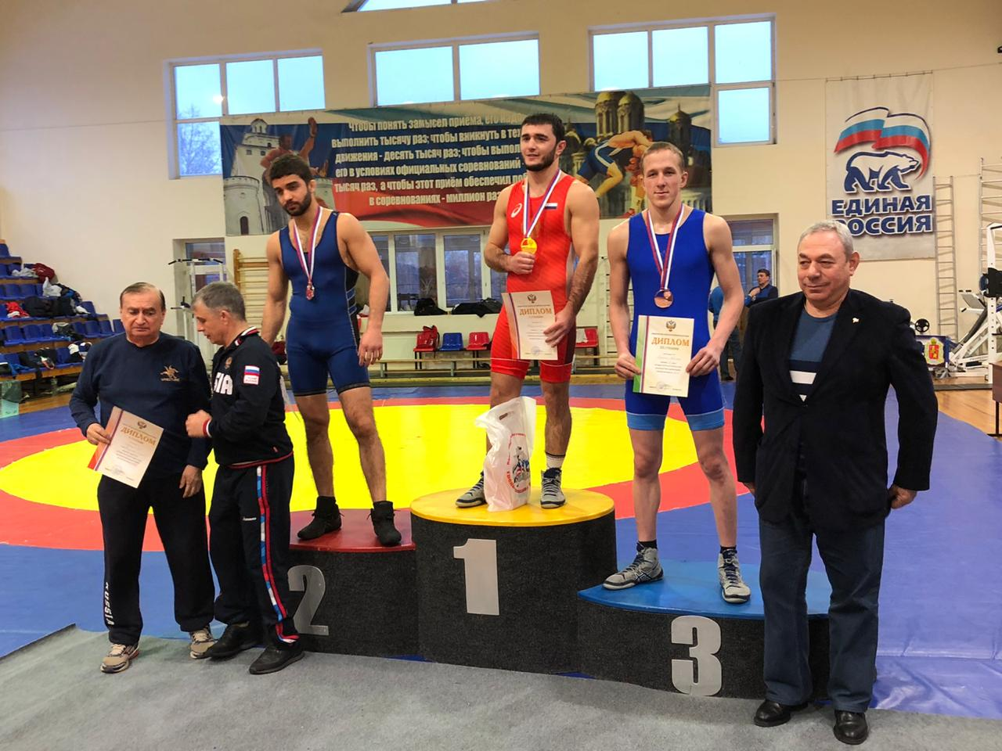
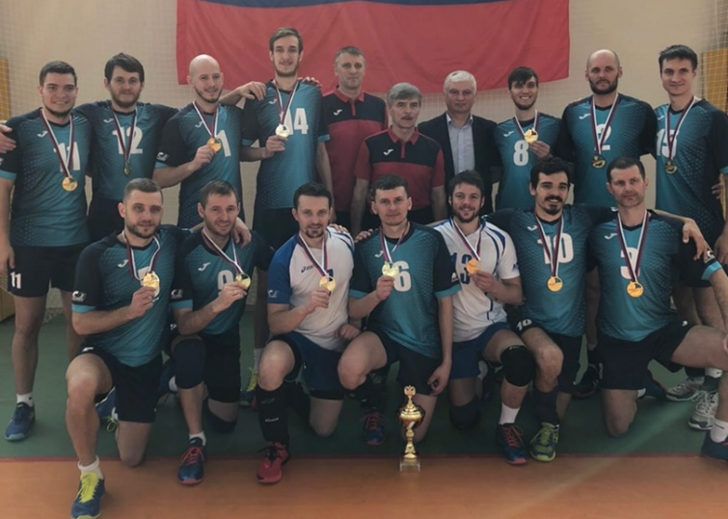
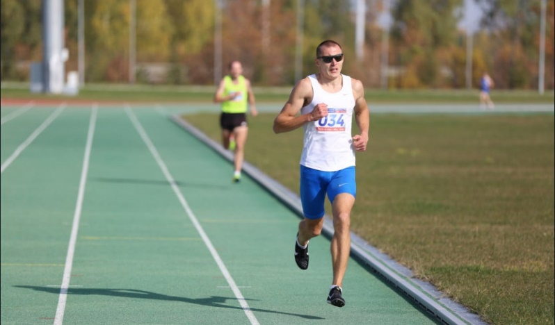
МИНИСТЕРСТВО ФИЗИЧЕСКОЙ КУЛЬТУРЫ И СПОРТА НОВОСИБИРСКОЙ ОБЛАСТИ
ЧЕМПИОНАТ РОССИИ ПО СПОРТУ ГЛУХИХ
(ГРЕКО-РИМСКАЯ БОРЬБА)
КУБОК МИРА ПО СПОРТУ ЛИЦ С ПОДА
(ФЕХТОВАНИЕ НА КОЛЯСКАХ)
ЧЕМПИОНАТ РОССИИ
ПО СПОРТУ ГЛУХИХ (ВОЛЕЙБОЛ)
ЧЕМПИОНАТ РОССИИ ПО СПОРТУ СЛЕПЫХ
(ЛЕГКАЯ АТЛЕТИКА)
В 2020 ГОДУ ВКЛЮЧЕНО БОЛЕЕ 10 ОБЛАСТНЫХ МЕРОПРИЯТИЙ ПО СПЕЦИАЛЬНОЙ ОЛИМПИАДЕ В КАЛЕНДАРНЫЙ ПЛАН ОФИЦИАЛЬНЫХ ФИЗКУЛЬТУРНЫХ МЕРОПРИЯТИЙ И СПОРТИВНЫХ МЕРОПРИЯТИЙ НОВОСИБИРСКОЙ ОБЛАСТИ

Slide 11
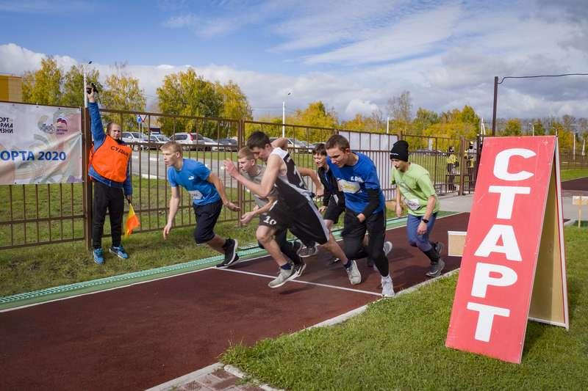
МИНИСТЕРСТВО ФИЗИЧЕСКОЙ КУЛЬТУРЫ И СПОРТА НОВОСИБИРСКОЙ ОБЛАСТИ
СТУДЕНЧЕСКИЙ СПОРТ
295 ПРЕПОДАВАТЕЛЕЙ
18 ВИДОВ СПОРТА
4554 ТЫСЯЧ СТУДЕНТОВ
РЕГИОНАЛЬНЫЙ ФЕСТИВАЛЬ ШКОЛЬНОГО СПОРТА
БОЛЕЕ 140 УЧАСТНИКОВ:
КУЙБЫШЕВСКИЙ РАЙОН
Г. БЕРДСК
Р.П. КОЛЬЦОВО
Г. ОБЬ
ОРДЫНСКИЙ РАЙОН
НОВОСИБИРСКИЙ РАЙОН
ЧЕРЕПАНОВСКИЙ РАЙОН
ТОГУЧИНСКИЙ РАЙОН
КОЛЫВАНСКИЙ РАЙОН
КОЧЕНЁВСКИЙ РАЙОН
СУЗУНСКИЙ РАЙОН
В целях реализации комплекса мероприятий, направленных на вовлечение молодежи в систематические занятия физической культурой и спортом, во исполнение приказа совместно министерством образования Новосибирской области разработан и находится в стадии согласования проект региональной программы «Развитие школьного спорта в Новосибирской области» и проект региональной программы «Развитие в Новосибирской области».
Разработанные Программы будут направлены на совершенствование физкультурно-спортивной работы в целях повышения уровня физической подготовленности обучающихся на территории Новосибирской области.

Slide 12
МИНИСТЕРСТВО ФИЗИЧЕСКОЙ КУЛЬТУРЫ И СПОРТА НОВОСИБИРСКОЙ ОБЛАСТИ
ФИЗИЧЕСКОЙ КУЛЬТУРОЙ И СПОРТОМ АКТИВНО ЗАНИМАЮТСЯ
БОЛЕЕ 57 ТЫСЯЧ ЛЮДЕЙ ПЕНСИОННОГО И ПОЖИЛОГО ВОЗРАСТА
АГИТАЦИОННЫЙ ЛЫЖНЫЙ ПЕРЕХОД ПО НОВОСИБИРСКОЙ ОБЛАСТИ
3 686
ЧЕЛОВЕК
IX СПАРТАКИАДА ПЕНСИОНЕРОВ
НОВОСИБИРСКОЙ ОБЛАСТИ
21
КОМАНДА
ПРОШЛИ ЧЕРЕЗ 11 НАСЕЛЕННЫХ ПУНКТОВ
КУЙБЫШЕВСКИЙ РАЙОН
ИСКИТИМСКИЙ РАЙОН
КРАСНОЗЁРСКИЙ РАЙОН

Slide 13
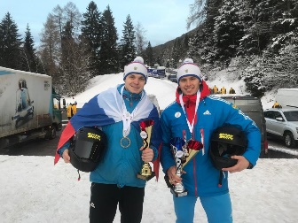
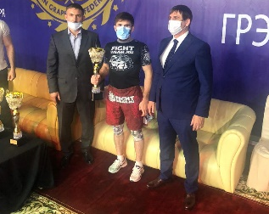
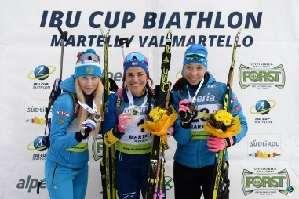
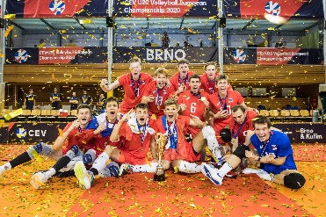
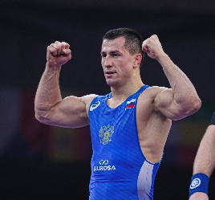
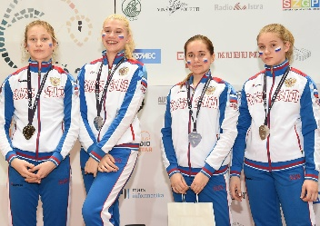
МИНИСТЕРСТВО ФИЗИЧЕСКОЙ КУЛЬТУРЫ И СПОРТА НОВОСИБИРСКОЙ ОБЛАСТИ
СПОРТ ВЫСШИХ ДОСТИЖЕНИЙ
В СОСТАВЫ СБОРНЫХ КОМАНД РОССИИ ВКЛЮЧЕНО 570 СПОРТСМЕНОВ:
185 СПОРТСМЕНОВ – ЛЕТНИЕ ВИДЫ СПОРТА
38 СПОРТСМЕНОВ – ЗИМНИЕ ВИДЫ СПОРТА
230 СПОРТСМЕНОВ – НЕОЛИМПИЙСКИЕ ВИДЫ СПОРТА
117 СПОРТСМЕНА – АДАПТИВНЫЕ ВИДЫ СПОРТА
СПОРТСМЕНАМИ НОВОСИБИРСКОЙ ОБЛАСТИ ЗАВОЁВАНО 1 518 МЕДАЛЕЙ:
561
ЗОЛОТЫХ
МЕДАЛЕЙ
474
СЕРЕБРЯНЫХ
МЕДАЛЕЙ
483
БРОНЗОВЫХ
МЕДАЛЕЙ

Slide 14
МИНИСТЕРСТВО ФИЗИЧЕСКОЙ КУЛЬТУРЫ И СПОРТА НОВОСИБИРСКОЙ ОБЛАСТИ
15 СПОРТСМЕНОВ – КАНДИДАТОВ В РАСШИРЕННОМ СОСТАВЕ ОЛИМПИЙСКОЙ СБОРНОЙ РОССИИ ПО ВИДАМ СПОРТА:
ВЕЛОСПОРТ
ВОЛЕЙБОЛ
ЛЕГКАЯ АТЛЕТИКА
СПОРТИВНАЯ БОРЬБА
СПОРТИВНАЯ ГИМНАСТИКА
ПЛАВАНИЕ
БОКС
ТРИАТЛОН
ФЕХТОВАНИЕ
ПУЛЕВАЯ СТРЕЛЬБА
6 КАНДИДАТОВ
XVI ЛЕТНИХ ПАРАЛИМПИЙСКИХ ИГРАХ,
Г. ТОКИО (ЯПОНИЯ),
24 АВГУСТА – 05 СЕНТЯБРЯ 2021 ГОДА
3 КАНДИДАТА
XXIV ЛЕТНИХ СУРДЛИМПИЙСКИХ ИГРАХ,
Г. КАШИАС-ДУ-СУЛ (БРАЗИЛИЯ),
05 – 21 ДЕКАБРЯ 2021 ГОДА
11 КАНДИДАТОВ
XXIV ЗИМНИХ ОЛИМПИЙСКИХ ИГРАХ,
Г. ПЕКИН (КИТАЙ),
04 – 20 ФЕВРАЛЯ 2022 ГОДА

Slide 15
МИНИСТЕРСТВО ФИЗИЧЕСКОЙ КУЛЬТУРЫ И СПОРТА НОВОСИБИРСКОЙ ОБЛАСТИ
ПОДВЕДОМСТВЕННЫЕ ОРГАНИЗАЦИИ:
ГАУ НСО «РЕГИОНАЛЬНЫЙ ЦЕНТР СПОРТИВНОЙ ПОДГОТОВКИ СБОРНЫХ КОМАНД И СПОРТИВНОГО РЕЗЕРВА»
ГАУ НСО «ДИРЕКЦИЯ СПОРТИВНЫХ МЕРОПРИЯТИЙ»
ГАУ НСО «ЦЕНТР АДАПТИВНОЙ ФИЗИЧЕСКОЙ КУЛЬТУРЫ И СПОРТА НОВОСИБИРСКОЙ ОБЛАСТИ»
ГАУ НСО «СПОРТИВНАЯ ШКОЛА ОЛИМПИЙСКОГО РЕЗЕРВА ПО БИАТЛОНУ»
ГАУ НСО «СПОРТИВНАЯ ШКОЛА ОЛИМПИЙСКОГО РЕЗЕРВА ВОДНЫХ ВИДОВ СПОРТА»
ГАУ НСО «СПОРТИВНАЯ ШКОЛА ПО ВОЛЕЙБОЛУ»
ГАУ НСО «СПОРТИВНАЯ ШКОЛА ЕДИНОБОРСТВ»
ГАУ НСО «СПОРТИВНАЯ ШКОЛА ОЛИМПИЙСКОГО РЕЗЕРВА ПО КАРАТЭ»
ГАУ НСО «СПОРТИВНАЯ ШКОЛА ОЛИМПИЙСКОГО РЕЗЕРВА ПО КОННОМУ СПОРТУ ИМЕНИ И. П. БРАЙЧЕВА»
ГАУ НСО «СПОРТИВНАЯ ШКОЛА ОЛИМПИЙСКОГО РЕЗЕРВА ПО ЛЫЖНОМУ СПОРТУ»
ГАУ НСО «СПОРТИВНАЯ ШКОЛА САМБО»
ГАУ НСО «СПОРТИВНАЯ ШКОЛА ОЛИМПИЙСКОГО РЕЗЕРВА ПО СНОУБОРДУ»
ГАУ НСО «ЦЕНТР ПОДГОТОВКИ ПО СПОРТИВНОЙ ГИМНАСТИКЕ ЕВГЕНИЯ ПОДГОРНОГО»
ГАУ НСО «СПОРТИВНАЯ ШКОЛА ОЛИМПИЙСКОГО РЕЗЕРВА ПО СТРЕЛКОВЫМ ВИДАМ СПОРТА»
ГАУ НСО «СПОРТИВНАЯ ШКОЛА ОЛИМПИЙСКОГО РЕЗЕРВА ПО ФЕХТОВАНИЮ»
ГАУ НСО «СПОРТИВНАЯ ШКОЛА ПО ХОККЕЮ «СИБИРЬ»
ГАУ НСО «СПОРТИВНАЯ ШКОЛА ПО ХОККЕЮ С МЯЧОМ «СИБСЕЛЬМАШ»
ГАУ НСО «СПОРТИВНАЯ ШКОЛА ОЛИМПИЙСКОГО РЕЗЕРВА ПО ХУДОЖЕСТВЕННОЙ ГИМНАСТИКЕ»
ГАУ НОВОСИБИРСКОЙ ОБЛАСТИ «СПОРТИВНАЯ ШКОЛА ПО ШАХМАТАМ»
ГАПОУ НСО «НОВОСИБИРСКОЕ УЧИЛИЩЕ (КОЛЛЕДЖ) ОЛИМПИЙСКОГО РЕЗЕРВА»
АНО «ФУТБОЛЬНЫЙ КЛУБ «НОВОСИБИРСК»
АНО «ИСПОЛНИТЕЛЬНАЯ ДИРЕКЦИЯ МОЛОДЕЖНОГО ЧЕМПИОНАТА МИРА ПО ХОККЕЮ 2023 ГОДА В ГОРОДЕ НОВОСИБИРСКЕ»

Slide 16
МИНИСТЕРСТВО ФИЗИЧЕСКОЙ КУЛЬТУРЫ И СПОРТА НОВОСИБИРСКОЙ ОБЛАСТИ
4 ФЕДЕРАЦИИ ПО НОВЫМ ВИДАМ СПОРТА
ДЛЯ НОВОСИБИРСКОЙ ОБЛАСТИ
АККРЕДИТАЦИЯ ОБЩЕСТВЕННЫХ ОБЪЕДИНЕНИЙ ФЕДЕРАЦИЙ ПО ВИДАМ СПОРТА НОВОСИБИРСКОЙ ОБЛАСТИ
36 ФЕДЕРАЦИЙ
АККРЕДИТОВАНО
10 ЗАСЕДАНИЙ
КОМИССИИ
1487 СПОРТИВНЫХ РАЗРЯДОВ
217
СПОРТСМЕНАМ НОВОСИБИРСКОЙ ОБЛАСТИ И ИХ ТРЕНЕРАМ ПРИСВОЕНЫ СПОРТИВНЫЕ ЗВАНИЯ, ПОЧЁТНЫЕ СПОРТИВНЫЕ ЗВАНИЯ
24 СПЕЦИАЛИСТА
46
КВАЛИФИКАЦИОННЫЕ КАТЕГОРИИ «СПОРТИВНЫЙ СУДЬЯ ПЕРВОЙ КАТЕГОРИИ»
НОВОСИБИРСКОЙ ОБЛАСТИ СФЕРЫ ФИЗИЧЕСКОЙ КУЛЬТУРЫ И СПОРТА НАГРАЖДЕНЫ ВЕДОМСТВЕННЫМИ, ГОСУДАРСТВЕННЫМИ НАГРАДАМИ
22
КВАЛИФИКАЦИОННЫЕ КАТЕГОРИИ «СПОРТИВНЫЙ СУДЬЯ ВСЕРОССИЙСКОЙ КАТЕГОРИИ»
Notes:
СПЕЦИАЛИСТЫ НОВОСИБИРСКОЙ ОБЛАСТИ СФЕРЫ ФИЗИЧЕСКОЙ КУЛЬТУРЫ И СПОРТА БЫЛИ НАГРАЖДЕНЫ ВЕДОМСТВЕННЫМИ, ГОСУДАРСТВЕННЫМИ НАГРАДАМИ – 24 ЧЕЛОВЕКА

Slide 17
МИНИСТЕРСТВО ФИЗИЧЕСКОЙ КУЛЬТУРЫ И СПОРТА НОВОСИБИРСКОЙ ОБЛАСТИ
ПОДПИСАНО СОГЛАШЕНИЕ О ВЗАИМОДЕЙСТВИИ МЕЖДУ ПРАВИТЕЛЬСТВОМ НОВОСИБИРСКОЙ ОБЛАСТИ И РОССИЙСКИМ МЕЖДУНАРОДНЫМ ОЛИМПИЙСКИМ УНИВЕРСИТЕТОМ, НАЦИОНАЛЬНЫМ ГОСУДАРСТВЕННЫМ УНИВЕРСИТЕТОМ ФИЗИЧЕСКОЙ КУЛЬТУРЫ, СПОРТА И ЗДОРОВЬЯ ИМЕНИ П. Ф. ЛЕСГАФТА
АНО ДПО «РОССИЙСКИЙ МЕЖДУНАРОДНЫЙ ОЛИМПИЙСКИЙ УНИВЕРСИТЕТ»
60 ТРЕНЕРОВ
ИЗ 26 ОРГАНИЗАЦИЙ
ФГБОУВО «СИБИРСКИЙ ГОСУДАРСТВЕННЫЙ УНИВЕРСИТЕТ ФИЗИЧЕСКОЙ КУЛЬТУРЫ И СПОРТА» (Г. ОМСК)
35 ТРЕНЕРОВ
ИЗ 8 ОРГАНИЗАЦИЙ
90 СПЕЦИАЛИСТОВ
СПОРТИВНЫХ
ФЕДЕРАЦИЙ
СИБИРСКИЙ ИНСТИТУТ УПРАВЛЕНИЯ РАНХИГС

Slide 18
МИНИСТЕРСТВО ФИЗИЧЕСКОЙ КУЛЬТУРЫ И СПОРТА НОВОСИБИРСКОЙ ОБЛАСТИ
МЕРОПРИЯТИЯ ЦИФРОВОЙ ТРАНСФОРМАЦИИ ФИЗИЧЕСКОЙ КУЛЬТУРЫ И СПОРТА В НОВОСИБИРСКОЙ ОБЛАСТИ
ПОКАЗАТЕЛИ ИНДЕКСА ЦИФРОВОЙ ТРАНСФОРМАЦИИ ФИЗИЧЕСКОЙ КУЛЬТУРЫ И СПОРТА НОВОСИБИРСКОЙ ОБЛАСТИ ОТНОСИТЕЛЬНО ДРУГИХ СУБЪЕКТОВ РФ
запуск единой цифровой платформы сферы физической культуры и спорта Новосибирской области «Статспорт», занявшей II место в номинации «Спорт» во Всероссийском конкурсе региональной информатизации «ПРОФ-IT»
IV место в рейтинге среди регионов Российской Федерации, имеющих передовой опыт цифровой трансформации в сфере физической культуры и спорта
ИНДЕКС ЦИФРОВОЙ ТРАНСФОРМАЦИИ
НОВОСИБИРСКОЙ ОБЛАСТИ, ОБЩИЙ ПО РФ
37,5%
1
Цифровые единые реестры
95,2%
2
Автоматизация базовых процессов физической культуры и спорта
58,1%
3
Информационная инфраструктура и аппаратное обеспечение
42,1%
4
Управление данными и аналитика
27,8%
5
Кадры для цифровой трансформации физической культуры и спорта
15,8%
6
Цифровые сервисы для граждан
0%

Slide 19
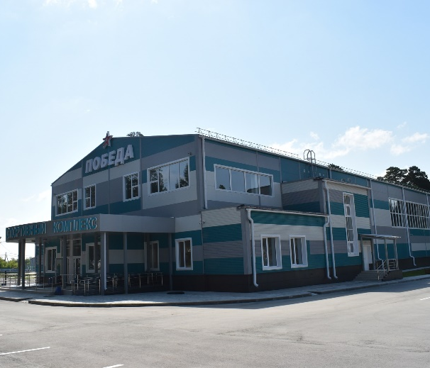
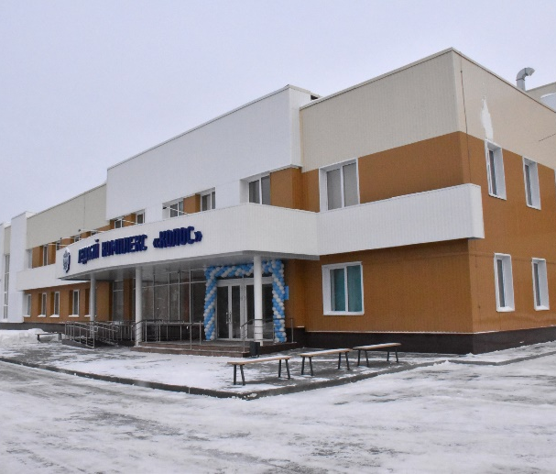
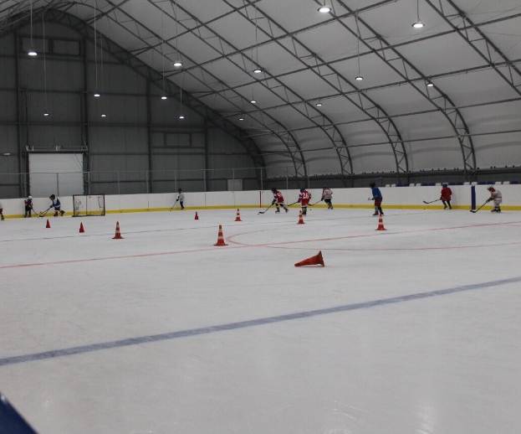
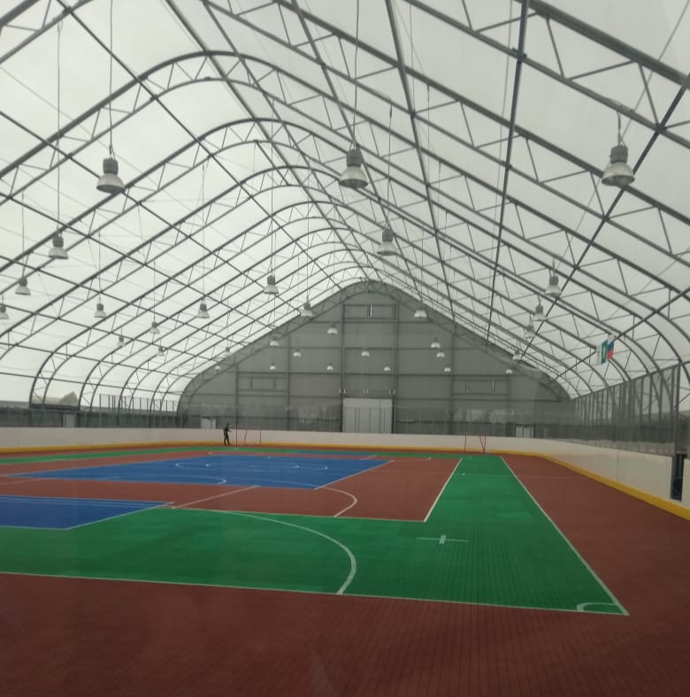
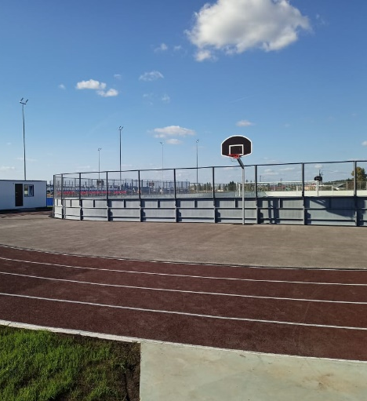
МИНИСТЕРСТВО ФИЗИЧЕСКОЙ КУЛЬТУРЫ И СПОРТА НОВОСИБИРСКОЙ ОБЛАСТИ
3 млрд. 800 млн. рублей (83%)
СТРОИТЕЛЬСТВО КРУПНЫХ (МАСШТАБНЫХ) ПРОЕКТОВ
(РЕГИОНАЛЬНОГО ЦЕНТРА ВОЛЕЙБОЛА И МНОГОФУНКЦИОНАЛЬНОЙ ЛЕДОВОЙ АРЕНЫ)
700 млн. рублей
СОЗДАНИЕ ИНФРАСТРУКТУРЫ ДЛЯ РАЗВИТИЯ МАССОВОГО СПОРТА, ПРИВЕДЕНИЕ УЧРЕЖДЕНИЙ СПОРТИВНОЙ ПОДГОТОВКИ В НОРМАТИВНОЕ СОСТОЯНИЕ, ОСНАЩЕНИЕ ОБЪЕКТОВ СПОРТИВНО-ТЕХНОЛОГИЧЕСКИМ ОБОРУДОВАНИЕМ
СОЗДАНО БОЛЕЕ 120 ОБЪЕКТОВ И СООРУЖЕНИЙ РАЗЛИЧНОГО ФОРМАТА ДЛЯ ЗАНЯТИЙ ФИЗИЧЕСКОЙ КУЛЬТУРОЙ И СПОРТОМ
СК
(г. ТОГУЧИН)
ФОК
(р.п. КРАСНООБСК)
КХП
(г. КАРАСУК)
КХП
(с. ДОВОЛЬНОЕ)
ФОКОТ
(р.п. МАСЛЯНИНО)

Slide 20
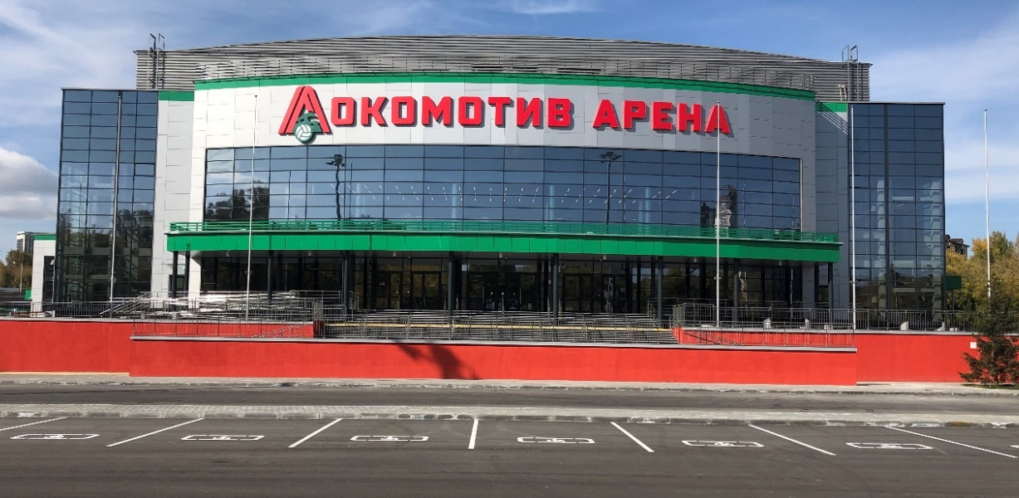
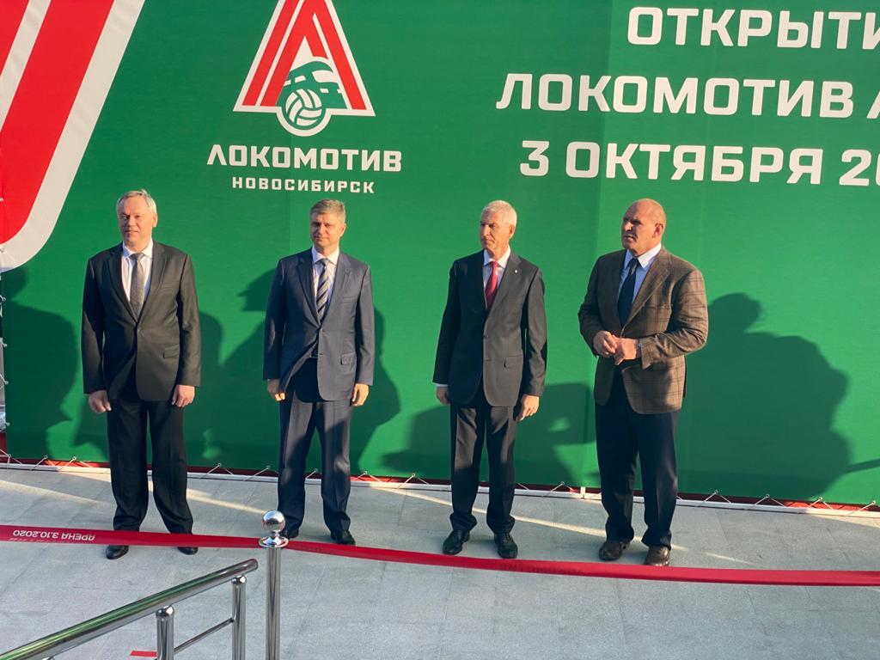
МИНИСТЕРСТВО ФИЗИЧЕСКОЙ КУЛЬТУРЫ И СПОРТА НОВОСИБИРСКОЙ ОБЛАСТИ
РЕГИОНАЛЬНЫЙ ЦЕНТР ВОЛЕЙБОЛА (г. НОВОСИБИРСК)

Slide 21
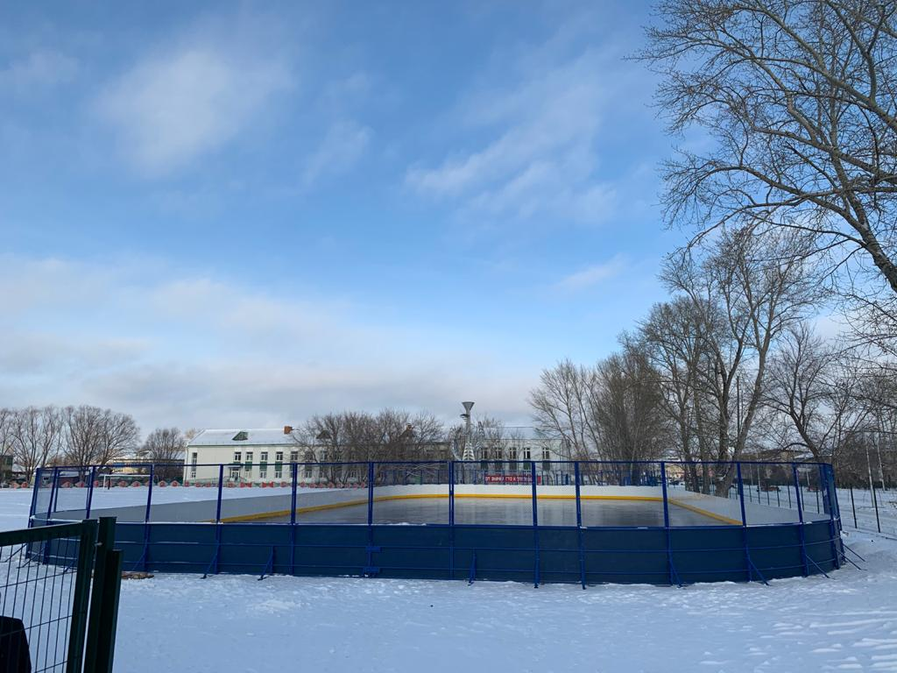
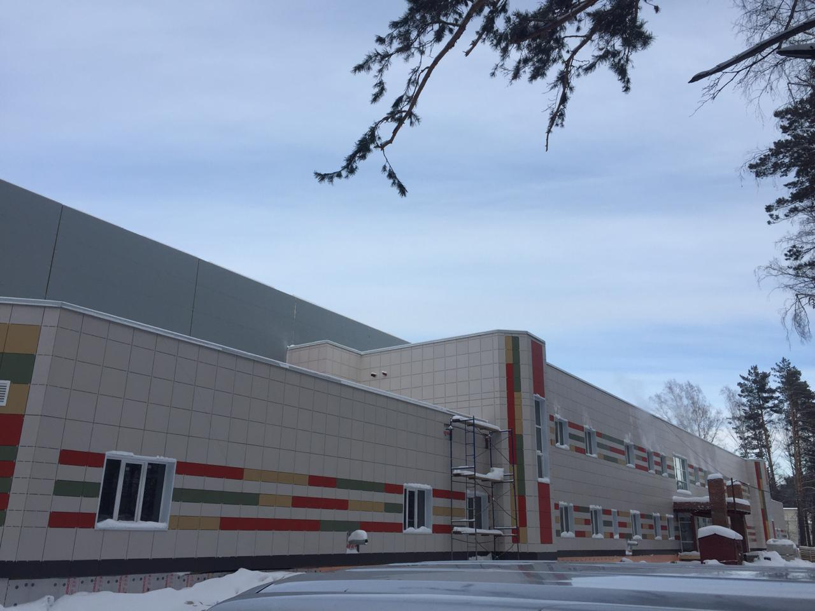
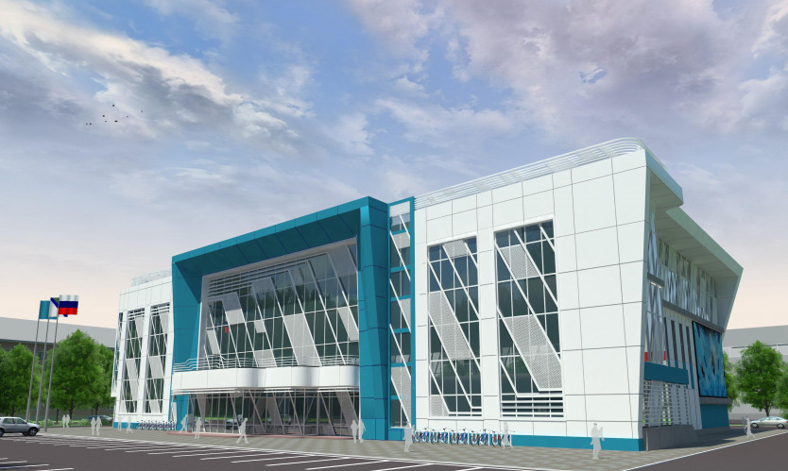
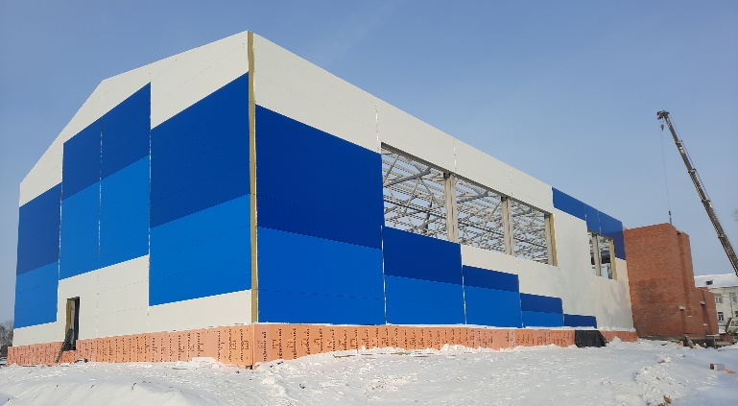
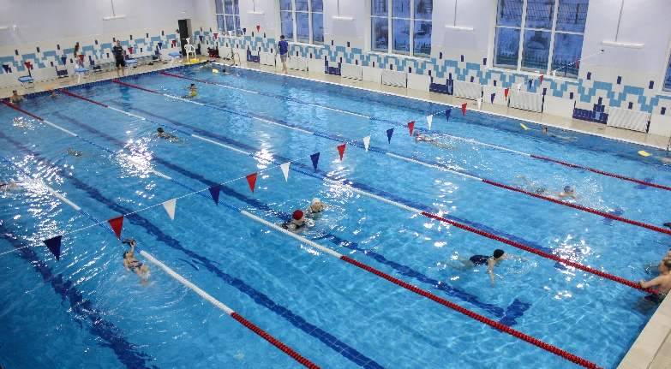
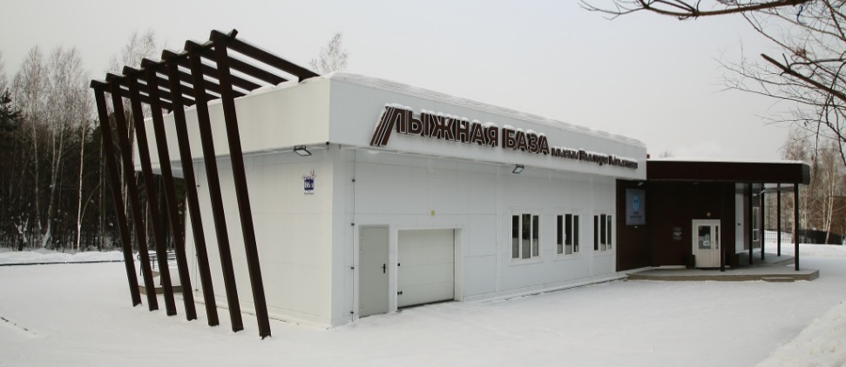
МИНИСТЕРСТВО ФИЗИЧЕСКОЙ КУЛЬТУРЫ И СПОРТА НОВОСИБИРСКОЙ ОБЛАСТИ
ХОККЕЙНАЯ ПЛОЩАДКА
(с. БАГАН)
УФОК
(р.п. КОЛЬЦОВО)
ПЛАВАТЕЛЬНЫЙ БАССЕЙН «СКА»
(ул. ВОИНСКАЯ)
СПОРТИВНЫЙ КОМПЛЕКС
(р.п. КОЛЫВАНЬ)
ПЛАВАТЕЛЬНЫЙ БАССЕЙН
(ул. ЗОРГЕ)
ЛЫЖНАЯ БАЗА
(мкр. «СТРИЖИ»)

Slide 22
МИНИСТЕРСТВО ФИЗИЧЕСКОЙ КУЛЬТУРЫ И СПОРТА НОВОСИБИРСКОЙ ОБЛАСТИ
ОБ ИТОГАХ РАЗВИТИЯ ФИЗИЧЕСКОЙ КУЛЬТУРЫ И СПОРТА НОВОСИБИРСКОЙ ОБЛАСТИ ЗА 2020 ГОД
И ОБ ОСНОВНЫХ ЗАДАЧАХ НА 2021 ГОД

